Slide 1
Module-Lattice-Based Digital Signature Algorithm
學生：蘇柏丞
指導教授：林銘波

Slide 2
01
Introduction
02
Algorithms
Contents
03
系統晶片設計實驗
04
其他作品

Slide 3


01
Introduction

Slide 4
Background
Initiated by NIST in 2016, the post-quantum cryptography standardization process
Selected ML-DSA after three rounds of evaluation
Previously known as CRYSTAL-DILITHIUM
04
Notes:
隨著近年來量子電腦的能力越來越強大，許多的公鑰加密系統都受到了威脅，特別是基於整數分解與離散對數分解的加解密和數位簽章，因此NIST美國郭家標準技術研究所在2016年啟動了後量子加密標準化過程，並在三輪評估與分析後選擇了本篇的演算法ML-DSA，其前身是CRYSTAL-DILITHIUM。

Slide 5
Compared with CRYSTALS-DILITHIUM
different | ML-DSA Standard | CRYSTALS-DILITHIUM
ρ | 512 bits | 384 bits
μ | 512 bits | 384 bits
tr | 512 bits | 384 bits
c′ | 384 bits (ML-DSA-65), 512 bits (ML-DSA-87)
Signature Algorithm | Uses 512-bit random string replacement, p′ generated by private key, message, and 256-bit random number rnd | p′ generated randomly
rnd Generation | Generated by a recognized Random Bit Generator (RBG), standard allows for an optional deterministic version
04
Notes:
而兩者的差異在於其中的變數長度以及生成隨機種子的方式不同，主要是為了符合NIST的安全標準。
Ρ私密隨機種子
μ訊息代表
tr公鑰雜湊值
c′
Signature Algorithm
rnd Generation

Slide 6
Purpose
Defined a method for generating digital signatures
Key Generation → Signature Generation → Signature Verification
the Module Learning With Errors (MLWE) problem
Non-repudiation and unforgeability
05
Notes:
在這個標準當中定義了一種數位簽章產生的方法，可以用來保護二進制資料，同時在標準內也提供了驗證的方法。裡面主要分成三大步驟，第一個是金鑰產生，再來是生成簽章，最後是驗證簽章，每個步驟都有提供生成的數學步驟。
而這個標準中定義的ML-DAS是一種基於模塊學習錯誤問題的數位簽章方案，此演算法被認定對量子電腦具有強大的不可偽造性以及不可否認性。不可偽造性是指簽章可用於檢測是否經過偽授權修改，並可驗證身分。不可否認性是指該簽章可做為證據，證明簽章確實有原生成者產生，簽署人不能否認產生的簽章。

Slide 7
dsds
基於 Schnorr-like 簽名的數位簽名方案
三個主要演算法：ML-DSA.KeyGen（演算法 1），ML-DSA.Sign（演算法 2），以及 ML-DSA.Verify（演算法 3）
ML-DSA 的安全性基於 Rq上的 MLWE 問題和一個非標準的 MSIS 變體稱為 SelfTargetMSIS。
8
Notes:
基於格的數位簽章方案的安全性通常與兩個中心問題有關：學習帶錯誤（LWE）問題和短整數解（SIS）問題。LWE 問題是從給定的一組隨機噪聲線性方程中恢復秘密 s。SIS 問題是找到滿足某種條件的解 s。對於適當的參數選擇，這些問題對於最佳已知技術是不可解的。
當 LWE 和 SIS 的模數替換為比 Zq\mathbb{Z}_qZq​ 大的環模數時（例如 RqR_qRq​），結果問題稱為 MLWE 和 MSIS。ML-DSA 的安全性基於 RqR_qRq​ 上的 MLWE 問題和一個非標準的 MSIS 變體稱為 SelfTargetMSIS。

Slide 8
02
Algorithms
Notes:
接下來要介紹下線經驗，我會先從大學專題開始介紹，接者才是目前碩士的下線專案。

Slide 9

基於簽名的數位簽名方案
三個主要演算法：。
Key Generation
Random Seed Generation
Public and Private Random Seed Generation(ρ, ρ‘, K)
Public Key Computation
Private Key Computation
Alogrithm
$$A←R^{k×l}$$
$$s_{1}←S_{q}^{l},s_{2}←S_{q}^{k}$$
$$t=As_{1}+s_{2}$$
$$pk=\left(A,t\right)$$
$$sk=(A,t,s_{1}, s_{2})$$
1
2
3
4
9
Notes:
隨機種子生成
密鑰生成算法首先使用認可的隨機數生成器（RBG）生成一個256位的隨機種子。然後使用擴展輸出函數（XOF，如SHAKE-256）擴展此種子以產生其他隨機值。
公共和私有隨機種子生成
擴展的種子用於生成一個公共隨機種子（ρ）和兩個私有隨機種子（ρ‘ 與K）。ρ與ρ‘用於偽隨機生成多項式矩陣（A）和兩個多項式向量（s1和s2），而K用於簽名。
公鑰計算
公共值（t）計算公式為t = As1 + s2。此向量通過去掉每個係數的d個最低有效位進行壓縮，結果生成壓縮的多項式向量（t1）。公鑰（pk）是公共隨機種子（ρ）和壓縮多項式向量（t1）的字節編碼。
私鑰計算
私鑰（sk）是公共隨機種子（ρ）、256位私有隨機種子（K）、512位公鑰哈希值（tr）、秘密多項式向量（s1和s2）以及編碼未壓縮公鑰多項式（t）中最低有效位的多項式向量（t0）的字節編碼。

Slide 10

基於簽名的數位簽名方案
三個主要演算法：。
Signing
Message Representative Computation
Private Random Seed Generation
Rejection Sampling Loop
Signature Output
Alogrithm
$$y←S_{γ_{1}}^{l}$$
$$w=Ay$$
$$c=H\left(High\left(w\right),M\right)∈ β_{γ}$$
$$z=y+cs_{1}$$
$$if ∥z∥_{∞}>γ−β or∥Low(w −cs_{2}∥_{∞}>γ−β,restart$$
$$sig=(z,c)$$
1
2
3
4
9
Notes:
不需要輸入，並輸出公鑰和私鑰
1. 訊息代表計算
將訊息 (M) 與公鑰哈希 (tr) 連接並使用哈希函數 H 將其哈希為 512 位的訊息代表 (μ)。
2. 私有隨機種子生成
簽名者在每次簽名操作期間生成額外的 512 位私有隨機種子 (ρ') 作為私有隨機值。此種子計算公式為 ρ' ← H(K||rnd||μ, 512)，其中 rnd 在預設的「對沖」變體中是 RBG 的輸出，在確定性變體中是一串零。
3. 拒絕採樣迴圈
簽名算法的主要部分包括一個拒絕採樣迴圈，每次迭代都會產生有效簽名或無效簽名，無效簽名會洩露私鑰信息。
4. 簽名輸出
如果生成了有效簽名，則將其編碼為字節字符串並輸出。簽名由承諾哈希 (c)、響應 (z) 和提示 (h) 組成。

Slide 11
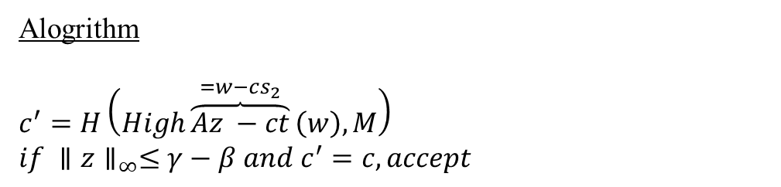
基於簽名的數位簽名方案
三個主要演算法：。
Verification
Signature Extraction
Message Representative Computation
Signer's Commitment Reconstruction
Validity Checks
Alogrithm
$$c^{′}=H\left(High\overset{=w−cs_{2}}{\overbrace{Az −ct}}\left(w\right),M\right)$$
$$if ∥z∥_{∞}≤γ−β and c^{′}=c,accept$$
1
2
3
4
9
Notes:
1. 簽名提取
驗證者從公鑰 (pk) 中提取公共隨機種子 (ρ) 和壓縮的多項式向量 (t1)，以及從簽名 (σ) 中提取承諾哈希 (c)、響應 (z) 和提示 (h)。
2. 訊息代表計算
驗證者通過對公鑰哈希 (tr) 和訊息 (M) 進行連接並哈希計算訊息代表 (μ)。
3. 簽名者承諾重建
驗證者嘗試從公鑰 (pk) 和簽名 (σ) 重建簽名者的承諾 (w1)。這是通過從承諾哈希 (c) 導出挑戰多項式 (c)，並使用響應 (z) 計算 w' ≈ Az - ct1 ⋅ 2^d 來完成的。然後使用提示 (h) 從 w' 中獲得 w1'。
4. 有效性檢查
驗證者檢查響應 (z) 和提示 (h) 是否有效，以及重建的承諾 (w1') 是否與承諾哈希 (c) 一致。如果所有檢查都通過，驗證者返回 true；否則返回 false。

Slide 12
03
Lattice
Notes:
在碩一上的時候去台大修了這堂課，這堂主要是在教我們三個重點，第一個是如何在FPGA和ASIC上使用Verilog與HLS設計且實現專案，第二個是將專案整合到Caravel SOC上，第三個是利用Caravel FPGA去做實際模擬，讓我最獲益良多的就是了解了軟體韌體與硬體之間的關係。

Slide 13
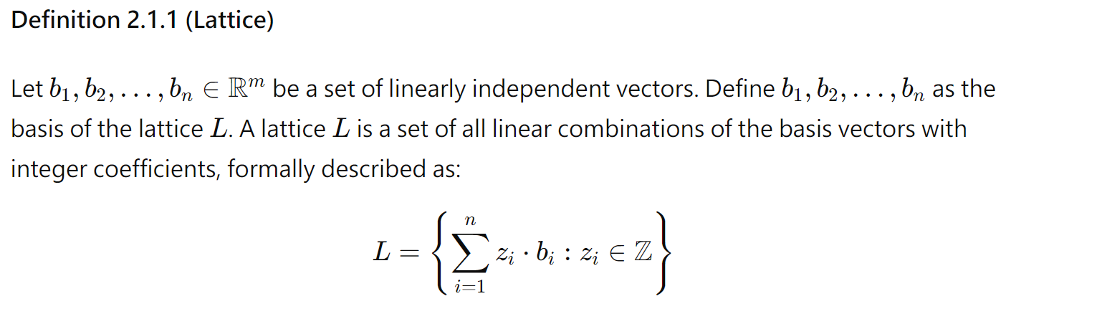
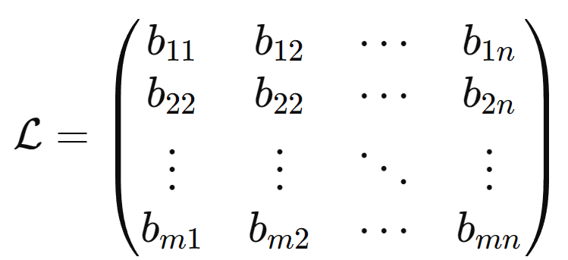
基於簽名的數位簽名方案
三個主要演算法：。
The basic definition of lattice
9
Notes:
與 RSA 或 Diffie-Hellman 系統等廣泛使用的非對稱方案不同，這些系統很容易被量子計算機攻擊，而基於晶格的加密技術被認為在傳統和量子計算機下都更安全。
我們可以使用向量空間的概念來理解晶格。向量空間是由其基底向量的線性組合生成的 Rm子空間。對於晶格 L，它只能包含係數為整數的線性組合。
一般來說，我們用矩陣表示晶格。給定生成晶格 L 的基底 b1,b2,...,bn∈Rm，對於 1≤j≤n1，向量 bj可以表示為 (b1j,b2j,...,bmj)，即矩陣的列。晶格 L的矩陣表示如圖表示：

Slide 14
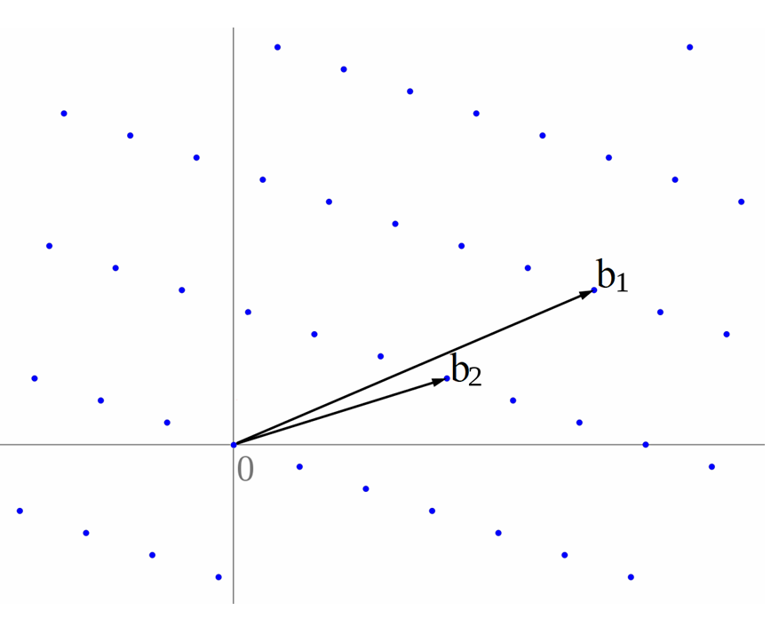
基於簽名的數位簽名方案
三個主要演算法：。
The basic definition of lattice
9
Notes:
圖中顯示了一個由兩個基向量 b1和 b2​ 生成的二維晶格，其中每個點都是基底向量的整數線性組合

Slide 15
D基於簽名的數位簽名方案
三個主要演算法：。
Lattice Based Problem
SVP (Shortest Vector Problem)
CVP (Closest Vector Problem)
LWE (Learning with Error)
9
Notes:
SVP 提供了晶格中最基本向量的信息，這對於理解晶格的結構非常重要。
CVP 顯示了如何解決找到接近任意點的晶格點的問題，這對於加密解密過程中的近似問題很有幫助。
LWE 則是在晶格背景下，加入噪聲來掩蓋秘密數據的一個例子，它使用晶格向量和噪聲解決加密問題。

Slide 16
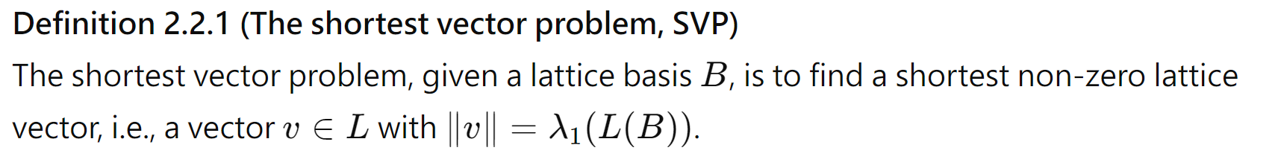
D基於簽名的數位簽名方案
三個主要演算法：。
SVP (Shortest Vector Problem)
Not to find this zero vector
To find a shortest nonzero lattice vector
The length of the shortest vector of a lattice L is denoted by λ1(L)
NP-hard
9
Notes:
對於任何晶格，零向量都包含在內。SVP（最短向量問題）的目標不是找到這個零向量，而是找到最短的非零晶格向量。晶格 L的最短向量的長度通常表示為 λ1​(L)，這通常是這個向量的歐幾里得範數。
是一個 NP-hard 問題
定義:最短向量問題是指給定一個晶格基 B，找到最短的非零晶格向量，即找到一個 v∈L使得 v的長度等於晶格 L的最短向量。

Slide 17
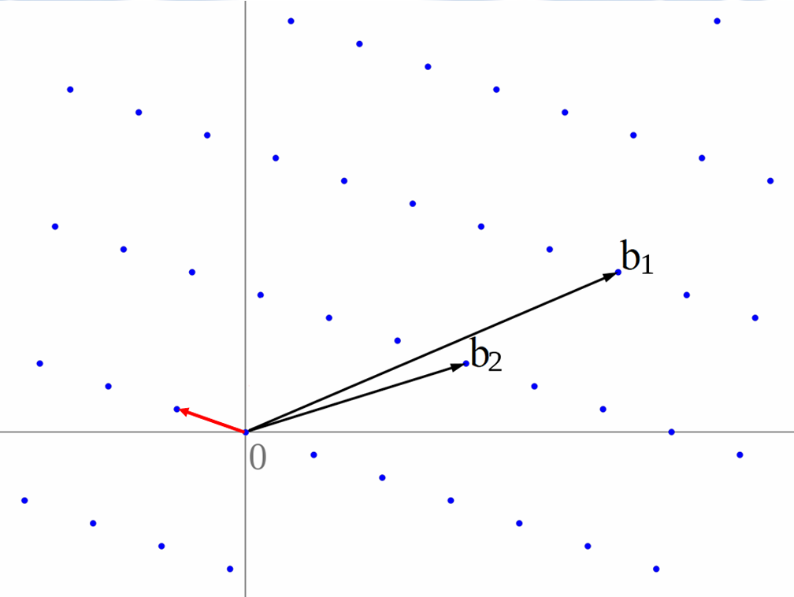
基於簽名的數位簽名方案
三個主要演算法：。
SVP(Shortest Vector Problem)
9
Notes:
圖中紅色箭頭是一個二維晶格中最短的非零向量，該向量是基底向量b1,b2的整數線性組合，而且其長度是整個空見內最短的。

Slide 18
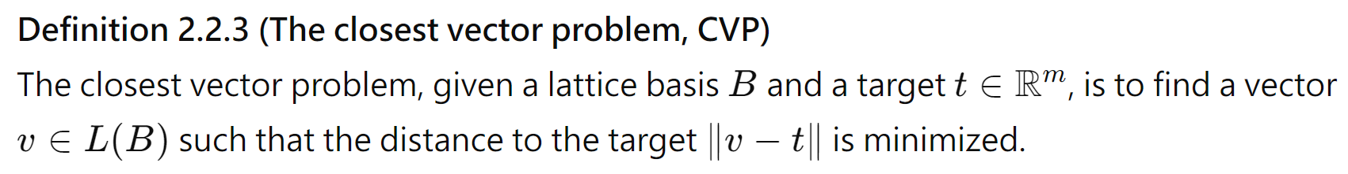
D基於簽名的數位簽名方案
三個主要演算法：。
CVP(Closest Vector Problem)
To find a lattice vector which is closest to the target T
For a lattice basis B, the distance from the target T to the closest lattice vector is written as dist(T,L(B))
NP-hard
9
Notes:
目標是找到最接近目標 t的晶格向量。對於基 B，目標 t 與最近晶格向量之間的距離表示為 dist(t,L(B))
是一個 NP-hard 問題
定義:最近向量問題是指給定晶格基 B和目標 t∈Rm，找到一個 v∈L(B) 使得與目標 t的距離最小。

Slide 19
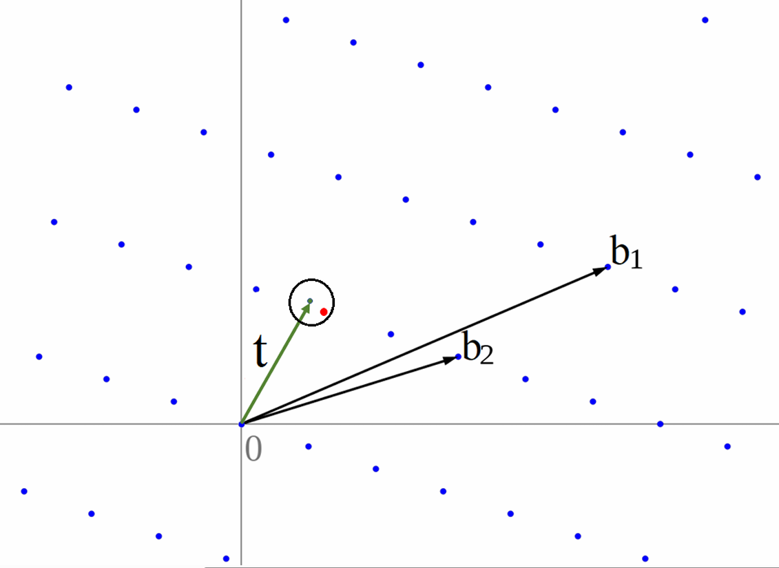
D基於簽名的數位簽名方案
三個主要演算法：。
CVP(Closest Vector Problem)
T
V
9
Notes:
圖中顯示了一個二維晶格中，目標 t與最近晶格向量 v之間的關係，其中 v是最接近 t的晶格向量。

Slide 20

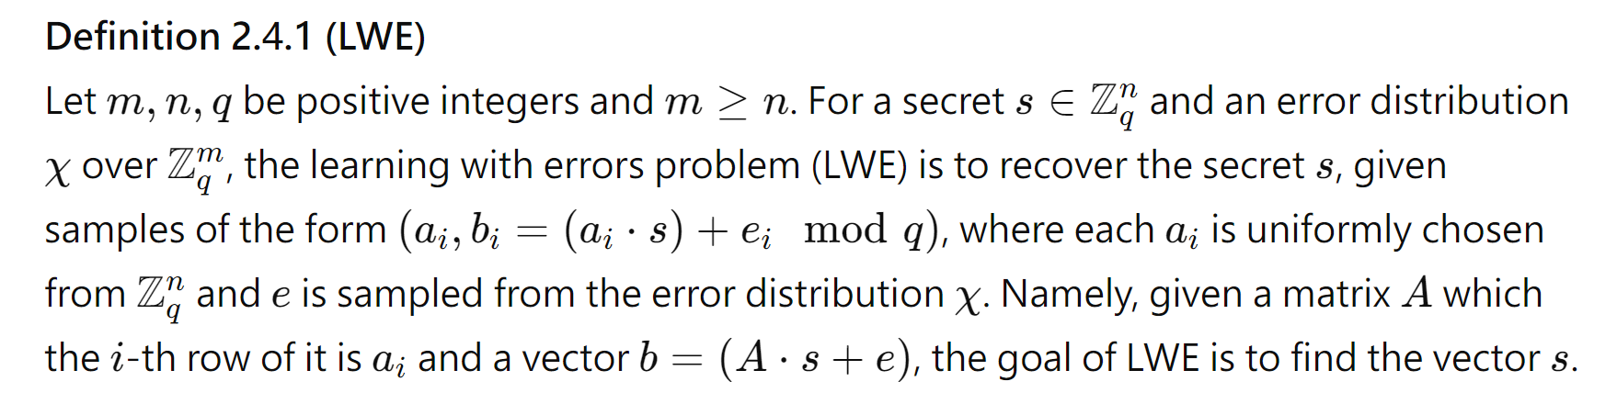
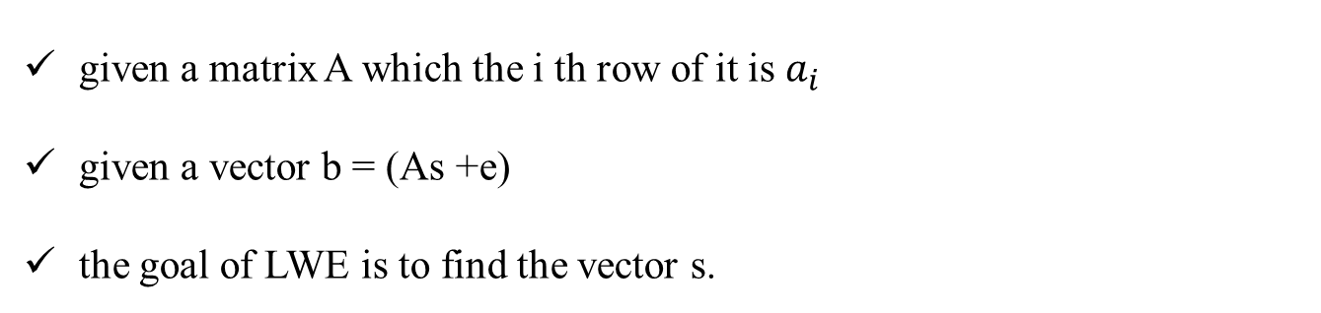
D基於簽名的數位簽名方案
三個主要演算法：。
LWE(Learning with Error)
given a matrix A which the i th row of it is $a_{i}$
given a vector b = (As +e)
the goal of LWE is to find the vector s.
9
Notes:
介紹帶誤差學習問題及其變體。這些問題可以用來構建基於晶格的密碼系統。
定義 2.4.1（LWE）
讓 m,n,q為正整數，且 m≥n。對於一個祕密 s∈Zqn和一個錯誤分布 χ在 Zqm 上，學習含錯誤問題（LWE）是要從給定的樣本中恢復這個祕密 s。這些樣本的形式為 (ai,bi=(ai⋅s)+ei，其中每個 ai是從 Zqn中均勻選取的，而 e是從錯誤分布 χ中抽取的。具體來說，給定一個矩陣 A，其第 iii 行為 ai，和一個向量 b=(A⋅s+e)，LWE 的目標是找到向量 s。

Slide 21
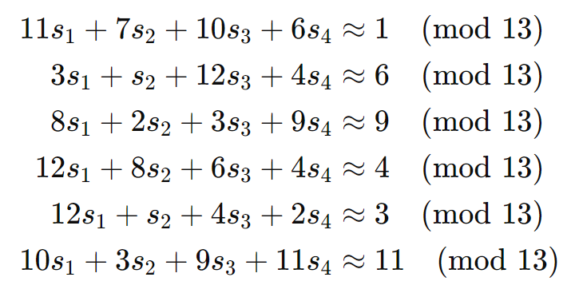
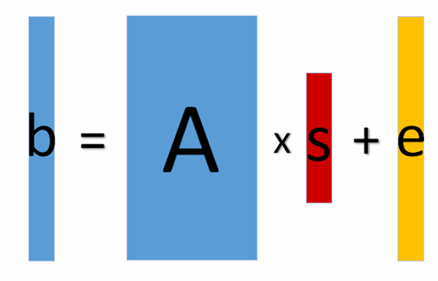
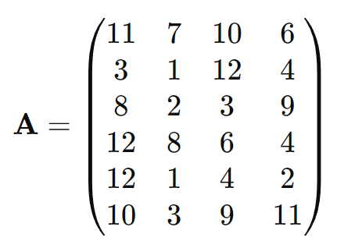
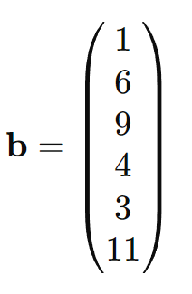


D基於簽名的數位簽名方案
三個主要演算法：。
LWE(Learning with Error)
9
Notes:
基本思想是，即使在加入一些噪聲（即錯誤 e）的情況下，也能從一系列線性方程式中恢復出秘密信息 s。這些方程式由 ai和 bi組成，其中 ai是公開的，而 bi 是 ai與秘密 s 的內積再加上一個小的錯誤 e。
在實際應用中，攻擊者可能知道矩陣 A 和結果向量 b，但不知道錯誤向量 e。攻擊者的目標是嘗試解出 s。由於加入了錯誤 e，這個問題變得非常困難，因此提供了安全保證。
LWE 問題的難度和 q,n,m的選擇有關，這些參數可以調整問題的安全級別和效能。

Slide 22
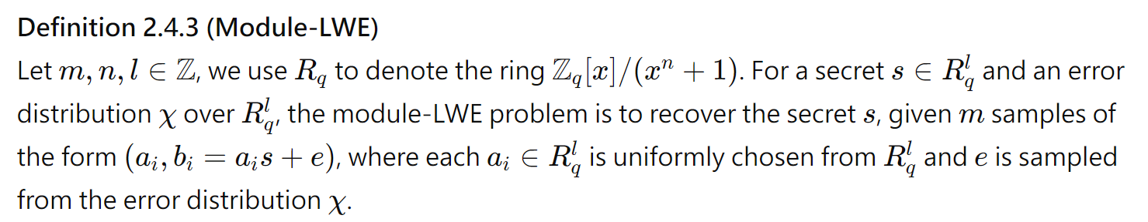
D基於簽名的數位簽名方案
三個主要演算法：。
Module-LWE
Replacing each integer term of LWE with elements in Rq
A is a matrix which is composed of polynomials ∈ Rq
s, e are vectors of polynomial in the Rq
9
Notes:
模組-LWE 問題將 LWE 和 ring-LWE 泛化。可以看作是將 LWE 的每個整數項替換為 Rq中的元素。在 LWE 中，運算 As+e的變數是整數。而在模組-LWE 中，A是由 Rq中的多項式組成的矩陣，s和 e是相同環中多項式的向量。

Slide 23
04
SIS

Slide 24







]
Purpose
Public key
Private key
sender
text
Encrypt
ciphertext
ciphertext
Decrypt
plaintext
recipient
05
Notes:
一般的非對稱式加密是用公鑰加密訊息、私鑰解鎖密文，但數位簽章加密則反過來用，用私鑰加密，再公布公鑰，讓驗證者用公鑰解密，驗證簽名可信度。

Slide 25
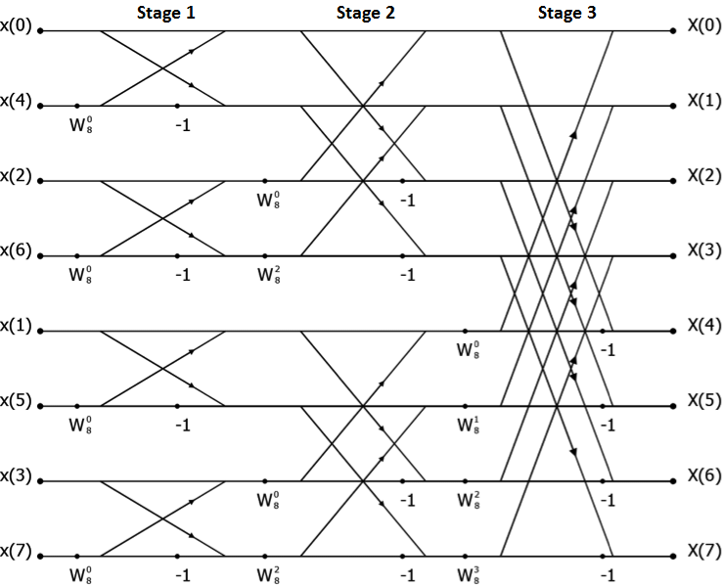
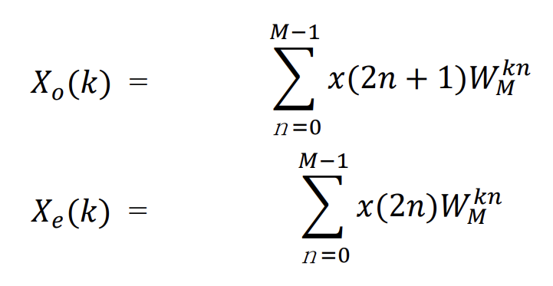
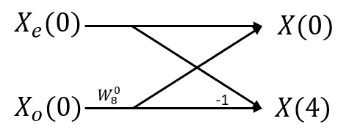

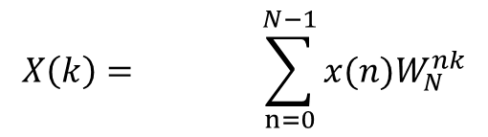
$$∑_(n=0)^(M−1)▒〖x(2n+1)W_M^kn 〗$$
NTT Algorithm – Butterfly diagram
$$X\left(k\right)= \sum_{n=0}^{N−1}{x(n)W_{N}^{nk}}$$
Butterfly unit
10
Notes:
FFT是利用旋轉因子的對稱性以及基偶性來化簡DFT，獲得以下蝶型單元，那我們的FFT會運用3層每層4個共12個來完成我們時域到頻域的轉換
問題:只用一個butterfly unit那controller怎麼去控制要運算哪個站存氣 s:
1.用2^n方去處理，看距離多遠stage1就是2^0、stage2就是2^1….
2.如果要運算的暫存器是亂數的，可以用lookuptable

